Slide 1
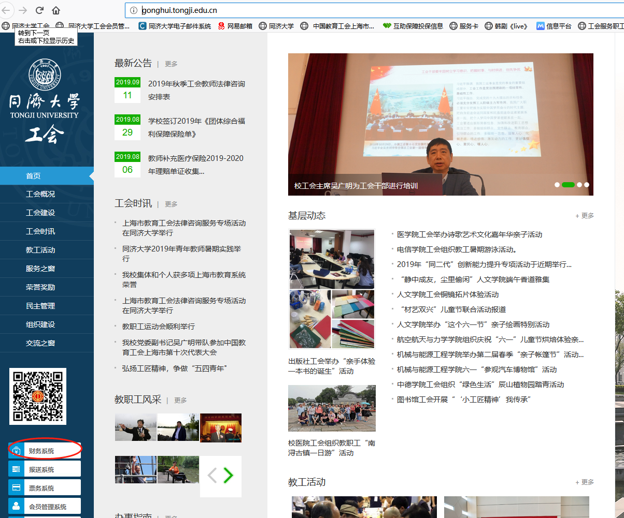
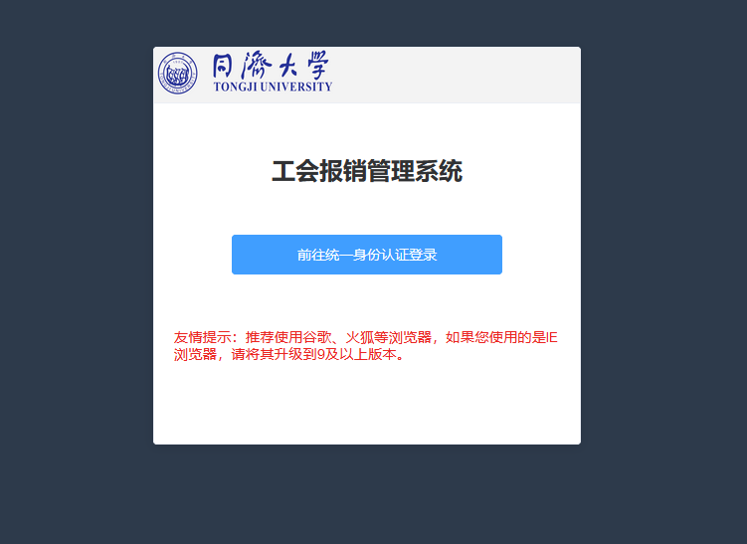
工会系统方阵中第一个为财务系统
在工会主页（http://gonghui.tongji.edu.cn/）上找到工会系统方阵，点击财务系统，打开财务系统登录页面，通过统一身份认证登录。

Slide 2
切换角色
通过统一身份认证后，可进入工会财务系统界面，右上角可通过下拉框切换角色，左侧菜单栏点击采购管理，进入福利采购界面。

Slide 3
点击采购商品进入流程
确定采购名单
核对在职和当年退休人员
添加福利商品
联系供应商
确定送货时间和方式
勾选本次福利发放名单
筛选所需商品
勾选采购商品
修改商品价格和数量
提交采购申请
填写交货方式和其他说明
保存信息并提交审核
采购商品共分以下4个步骤：

Slide 4
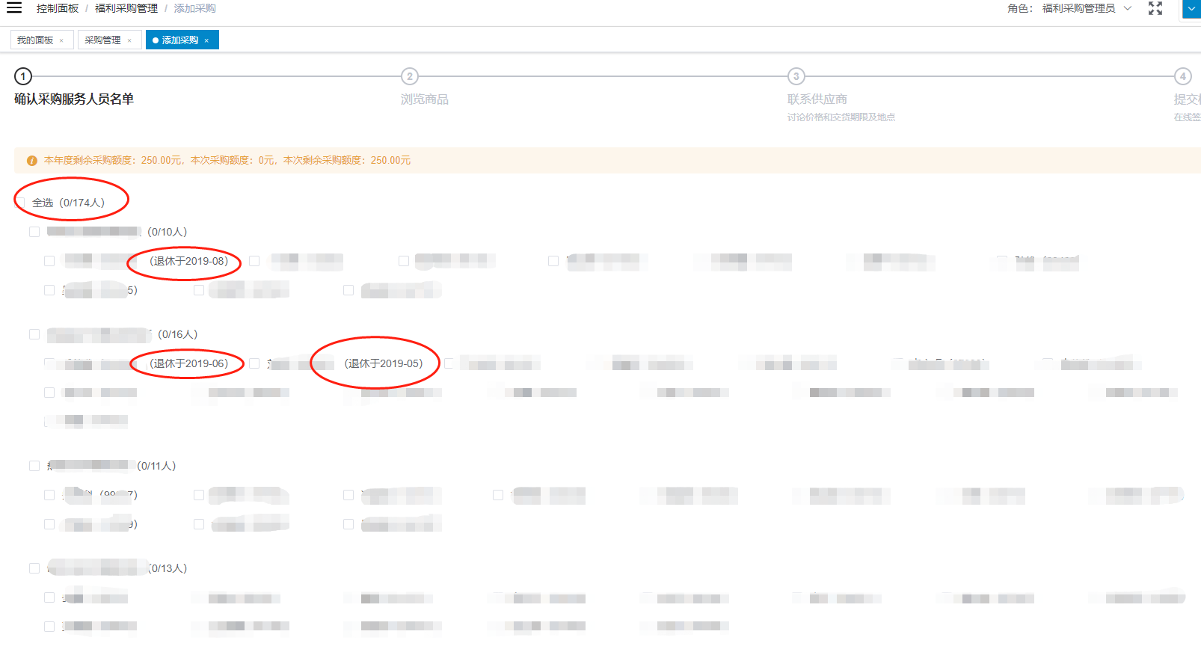
步骤一：确定采购名单
注意：确定采购名单时需要特别注意当年退休人员的退休时间。

Slide 5
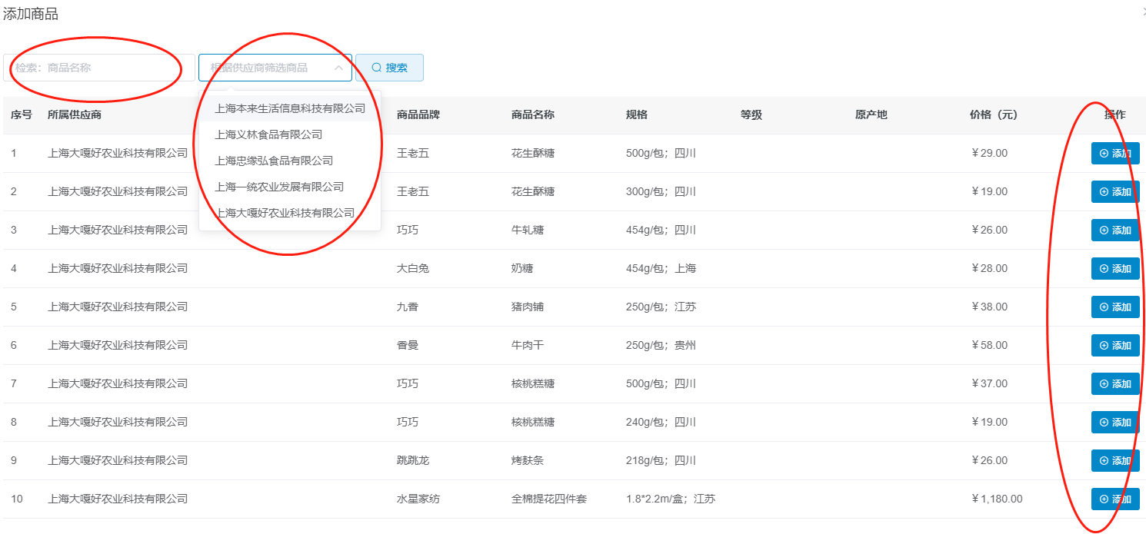
步骤二：添加福利商品
点击选择商品跳出添加界面
注意：添加商品时如超出现有额度，系统会自动提示。

Slide 6
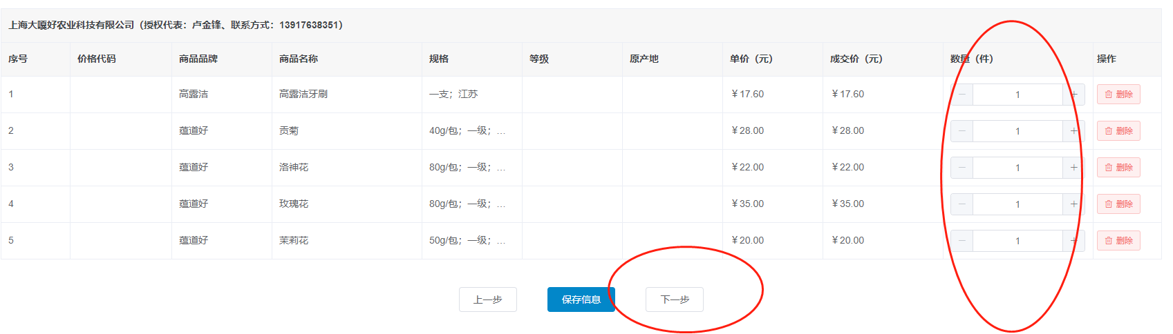
步骤三：联系供应商
第一步：联系供应商
第二步：修改成交价
第三步：修改数量
注意：与供应商联系后可修改成交价和购买数量，系统会根据修改后的价格和数量自动调整可用额度。

Slide 7
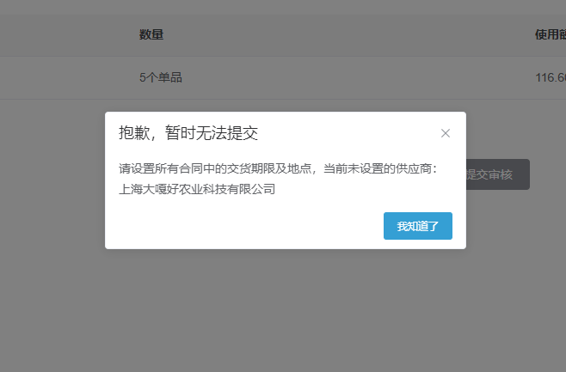
步骤四：提交采购申请
注意：如未设置交货地点和方式，则无法提交校工会审核。

Slide 8
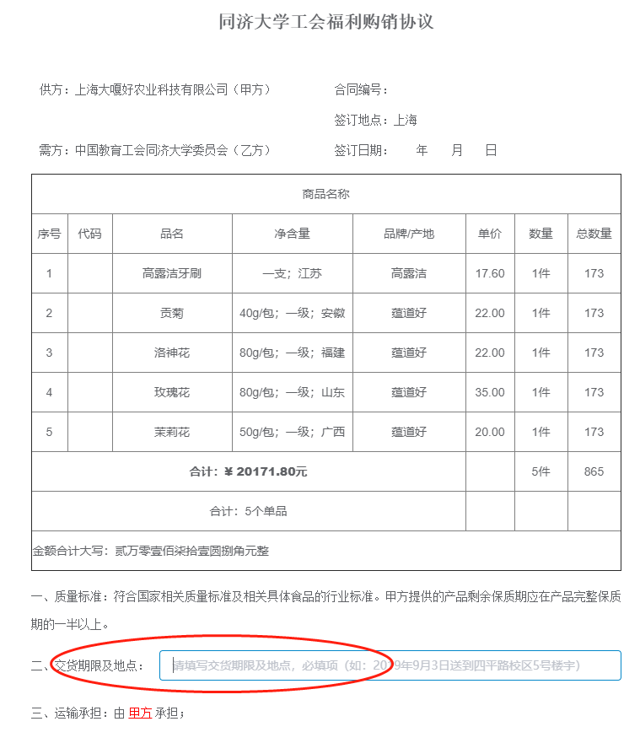
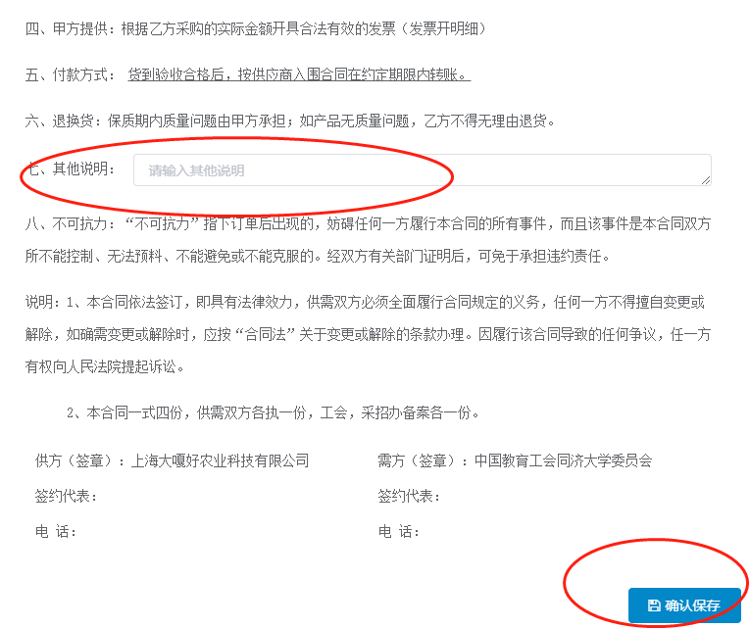

Slide 9
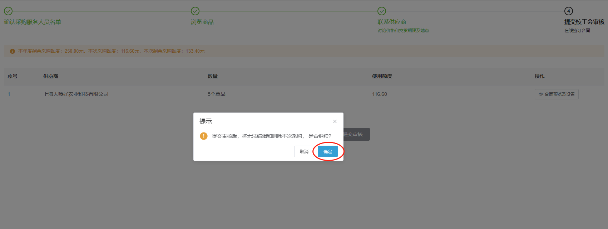
步骤四：提交采购申请

Slide 10
采购完成
特别提示：
1、提交采购申请后，可联系工会进行审核，审核通过后会产生合同编号，采购人员可直接下载打印采购合同和签收名单，并随时查看合同详情；
2、收到货物后，采购人员可将部门工会主席签字后的合同、发票和货物签收单一并上交至工会，材料齐全后，工会方可结束本次采购流程，否则采购人员无法进行下一次采购；
3、根据学校采招要求，完成采购流程后，采购人员需对供应商进行考评，如未考评，也将无法进行下一次采购；
4、采购申请过程中可随时保存信息，防止信息丢失。
如在使用过程中遇到任何问题，可直接联系工会办公室，联系电话65983956。

